Slide 1

EDS-Agent
工程研究智能体
架构设计与垂域持续进化
设计逻辑 · 实验闭环 · Graph RAG · 经验迭代
研究
积累
Notes:
**架构设计与垂域持续进化**
- 工程研究智能体
- 设计逻辑 · 实验闭环 · Graph RAG · 经验迭代

Slide 2
设计逻辑与验证路径
工程问题决定架构，实验产生证据，经验引导下一次研究。
01
设计逻辑
为什么分层，复用什么，新增投入沉淀在哪里？
目录
02
研究闭环
目标、候选、实际结果与下一步如何相互对应？
03
经验进化
Graph RAG怎样梳理历史，垂域RSI怎样引导执行？
04
实证与验证
复杂案例证明了什么，持续收益怎样量化？
Notes:
按已批准15页规划从默认IMG保真重建；文字、数字与矩阵均为原生可编辑，原图语义图标以独立裁剪保留。

Slide 3





工程问题与设计响应
每个设计选择都对应一种工程困难，并留下可核查的判断依据。
工程问题
设计响应
形成的价值
目标与约束持续变化
Study关联目标、候选与下一步
研究主线可接续
设计表达与物理假设需要比较
CAD／CAE／联合方法
提供条件与判据
方案差异可以被实验区分
软件完成不等于工程目标达成
分开评价操作、结果质量与工程意义
结果能够支持设计取舍
人工修改、会话中断
或局部重算
固定版本、实际状态与影响关系
核对事实后决定复用或重算
经验分散且适用条件不同
知识单元＋Graph RAG＋来源回读
找回方法、条件与反例
后决定采用
架构选择
研究判断由当前Agent统一承担；工具执行精确测量与计算。
方法、执行、事实与经验分别承担职责，以共同对象和证据关系贯通。
Notes:
按已批准15页规划从默认IMG保真重建；文字、数字与矩阵均为原生可编辑，原图语义图标以独立裁剪保留。

Slide 4
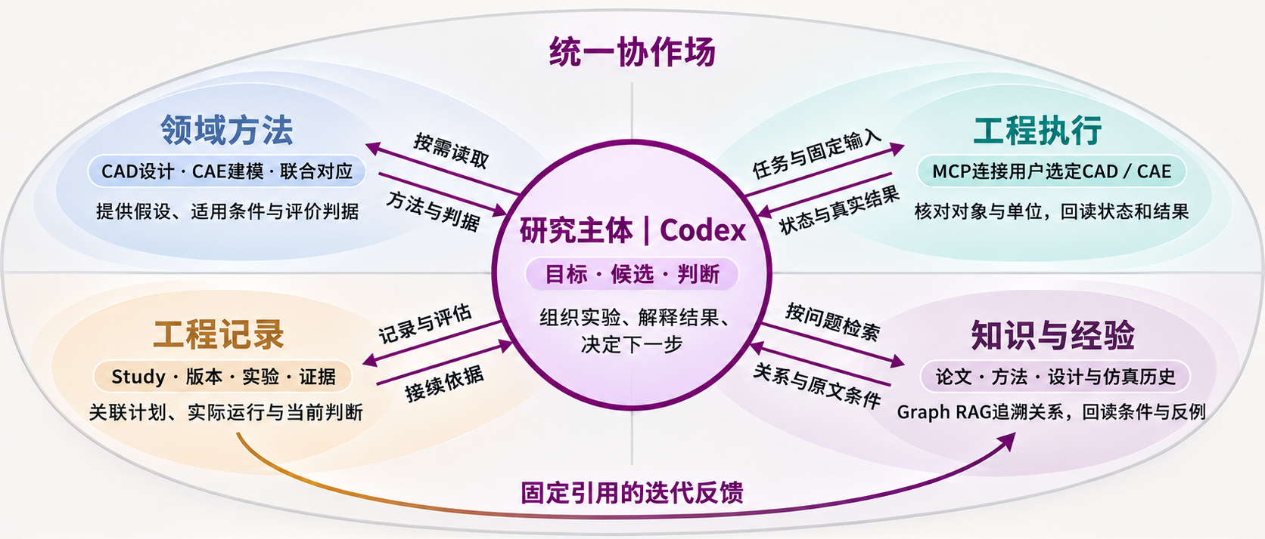
一个主体，四类协同
Codex统一组织决策，方法、执行、记录与经验各有明确职责。
设计价值
研究主线统一
执行结果可核查
历史经验有依据
Notes:
本页标题、核心说明和价值条原生可编辑；统一协作场整体保真裁剪，内部职责文案、八条双向交接箭头及外围反馈弧保留原图。

Slide 5












复用能力，积累资产
将新增投入集中在领域方法、工程证据和历史经验组织。
直接复用
Agent宿主
原生Skills
CAD／CAE后端
目标理解、推理
与工具调用
方法入口与
已有操作能力
建模、求解
与结果提取
能力接入
必要适配
核对对象、单位与执行语义
交接任务和实际结果，
报告偏差与完成范围
工程语义对齐
持续建设
领域方法
工程记录
经验组织
设计—分析对应、
评价判据与变化影响
版本、固定输入、
实际运行与证据判断
知识单元、中央反馈与
Graph RAG关系追溯
演进方式
宿主能力、后端软件与领域知识可分别演进；替换后端时核对执行语义。
原文和固定版本保存依据，检索索引与关系图可由源记录重建。
Notes:
按已批准15页规划从默认IMG保真重建；文字、数字与矩阵均为原生可编辑，原图语义图标以独立裁剪保留。

Slide 6
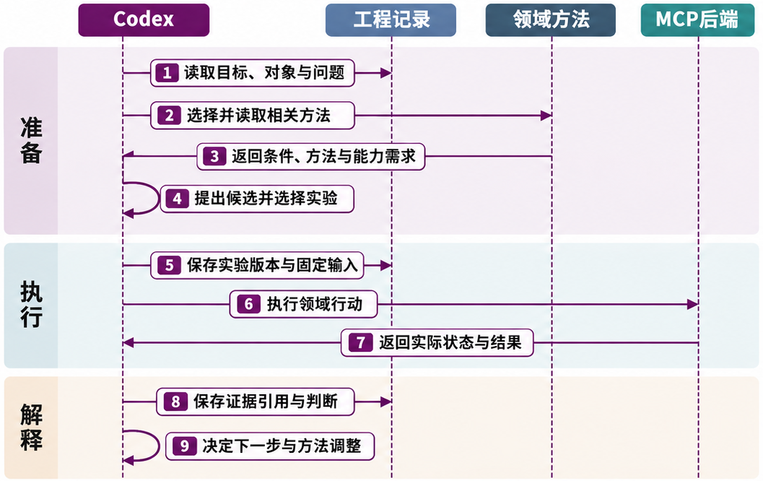
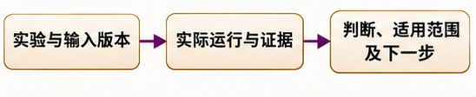
从实验意图到证据判断
先固定要比较什么，再核对实际发生什么，最后由证据决定下一步。
准备：固定比较对象与实验设计
读取目标、对象与当前问题
选取相关方法、适用条件与能力需求
提出有差异的候选，固定变量、
观测量、判据与预算
执行：落地运行并获得实际结果
保存实验版本与输入，再交给所选后端
回读实际状态、模型偏差与结果，
关联本轮Run
评价与接续：以证据决定下一步
分别检查操作完成、结果质量与工程意义
证据不足补观察；解释失配改方案；依据充分结束或交接
每轮留下的产物
接续原则
会话恢复先核对后端任务状态；保留未知状态和偏差，确认事实后再行动。
Notes:
**先固定要比较什么，再核对实际发生什么，最后由证据决定下一步。**
### 准备
- 读取目标、对象与当前问题
- 选取相关方法、适用条件与能力需求
- 提出有差异的候选，固定变量、观测量、判据与预算
### 执行
- 保存实验版本与输入，再交给所选后端
- 回读实际状态、模型偏差与结果，关联本轮Run
### 评价与接续
- 分别检查操作完成、结果质量与工程意义
- 证据不足补观察；解释失配改方案；依据充分结束或交接
### 每轮留下的产物
- 实验与输入版本 → 实际运行与证据 → 判断、适用范围及下一步
### 接续原则
- 会话恢复先核对后端任务状态；保留未知状态和偏差，确认事实后再行动。

Slide 7
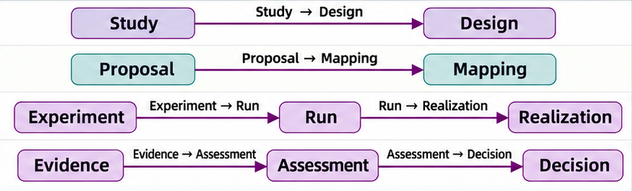
记录关联与变更复用
意图、实际实现与证据判断分别留存，通过对象版本和影响关系关联。
四层记录回答四组问题
记录层
关键对象
回答的问题
研究组织
研究什么？当前对象和约束是什么？
方案与对应
比较哪些假设？设计与分析如何对应？
实验与实现
计划测什么？实际执行和实现了什么？
证据与判断
结果来自哪里？
支持什么及下一步是什么？
变更影响决定复用范围
变化
检查链与行动
结构或厚度变化
核对几何对应 → 检查网格与求解依赖 → 重算受影响结果
仅载荷变化
核对几何和边界适用性 → 条件满足时复用网格 → 更新载荷求解
事实与判断各有版本
历史Run保留当时输入与输出；新判断关联新依据，旧结果保留原适用条件。
CAD、CAE可分别启动；联合研究按变化影响决定执行一端或两端。
Notes:
**意图、实际实现与证据判断分别留存，通过对象版本和影响关系关联。**
### 四层记录回答四组问题
| 记录层 | 关键对象 | 回答的问题 |
| --- | --- | --- |
| 研究组织 | Study · Design | 研究什么？当前对象和约束是什么？ |
| 方案与对应 | Proposal · Mapping | 比较哪些假设？设计与分析如何对应？ |
| 实验与实现 | Experiment · Run · Realization | 计划测什么？实际执行和实现了什么？ |
| 证据与判断 | Evidence · Assessment · Decision | 结果来自哪里？支持什么及下一步是什么？ |
### 变更影响决定复用范围
| 变化 | 检查链与行动 |
| --- | --- |
| 结构或厚度变化 | 核对几何对应 → 检查网格与求解依赖 → 重算受影响结果 |
| 仅载荷变化 | 核对几何和边界适用性 → 条件满足时复用网格 → 更新载荷求解 |
### 事实与判断各有版本
- 历史Run保留当时输入与输出；新判断关联新依据，旧结果保留原适用条件。
- CAD、CAE可分别启动；联合研究按变化影响决定执行一端或两端。
两类变更用于说明设计机制，不冒充本轮新执行案例。复用需要核对当前对象、边界与依赖；真实会话接续与更多变更类型仍按验收范围验证。

Slide 8
按需展开，明确交接
目标与研究决策保持集中，任务细节按阶段加载，异常与证据可以回读。
六层信息与阶段产物
主代理保留
目标、竞争假设、比较判据与研究决策
阶段
按需读取
形成的产物
目标
需求、约束、相关设计
问题、事实与缺口
主代理 → 执行者：
任务、版本、范围、单位与预算
目标
主代理
执行者
方法
机制、假设、历史反馈
候选与适用条件
方法
执行者 → 主代理：
状态、偏差、观测量与证据
实验
对照方法、必要能力
输入版本、观测量与预算
实验
执行
上游任务Skill、所选工具
实际实现、Run与成果
交给执行者
执行
精确任务、输入版本、改动范围、单位与预算
解释
质量依据、原始证据
支持范围与下一步
解释
执行者回传
积累
关键变化、固定来源
中央反馈与知识修订
状态与完成范围｜实际偏差
积累
带单位的观测量｜证据位置与未决项
按需展开
知识先选类别和单元，再读必要关联；正常执行读取任务资料，存在缺口再进入排障。
Notes:
**目标与研究决策保持集中，任务细节按阶段加载，异常与证据可以回读。**
### 六层信息与阶段产物
| 阶段 | 按需读取 | 形成的产物 |
| --- | --- | --- |
| 目标 | 需求、约束、相关设计 | 问题、事实与缺口 |
| 方法 | 机制、假设、历史反馈 | 候选与适用条件 |
| 实验 | 对照方法、必要能力 | 输入版本、观测量与预算 |
| 执行 | 上游任务Skill、所选工具 | 实际实现、Run与成果 |
| 解释 | 质量依据、原始证据 | 支持范围与下一步 |
| 积累 | 关键变化、固定来源 | 中央反馈与知识修订 |
### 主代理保留
- 目标、竞争假设、比较判据与研究决策
### 交给执行者
- 精确任务、输入版本、改动范围、单位与预算
### 执行者回传
- 状态与完成范围｜实际偏差
- 带单位的观测量｜证据位置与未决项
### 按需展开
- 知识先选类别和单元，再读必要关联；正常执行读取任务资料，存在缺口再进入排障。

Slide 9
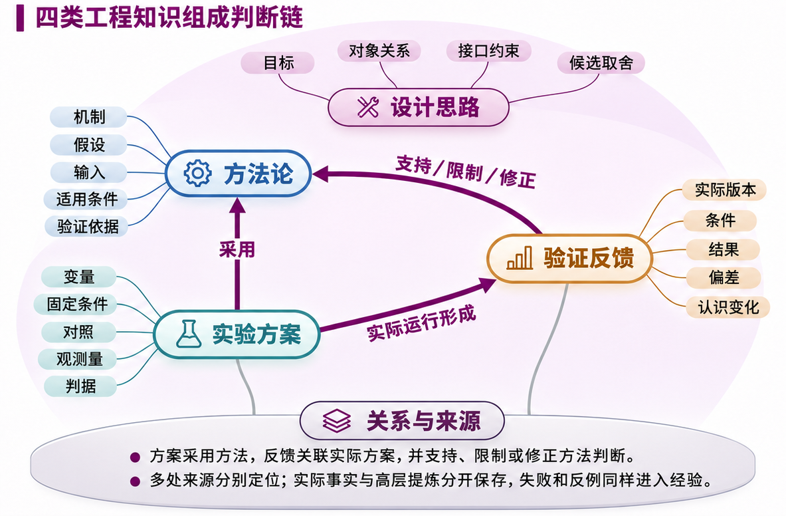


面向判断的工程知识
可复用知识需要说明何时有效、如何验证，以及哪些条件下不能照搬。
支持的判断
设计思路
哪些设计变化值得比较
方法论
当前问题采用什么方法
实验方案
怎样区分候选或验证方法
验证反馈
何时有效、失效及怎样调整
工程偏好独立纳管
个人、团队、项目约定
固定成任务快照。
偏好约束表达与交付，
工程依据来自事实和方法。
Notes:
**可复用知识需要说明何时有效、如何验证，以及哪些条件下不能照搬。**
### 四类工程知识组成判断链
| 单元 | 保留的含义 | 支持的判断 |
| --- | --- | --- |
| 设计思路 | 目标、对象关系、接口约束与候选取舍 | 哪些设计变化值得比较 |
| 方法论 | 机制、假设、输入、适用条件与验证依据 | 当前问题采用什么方法 |
| 实验方案 | 变量、固定条件、对照、观测量与判据 | 怎样区分候选或验证方法 |
| 验证反馈 | 实际版本、条件、结果、偏差及认识变化 | 何时有效、失效及怎样调整 |
### 关系与来源
- 方案采用方法，反馈关联实际方案，并支持、限制或修正方法判断。
- 多处来源分别定位；实际事实与高层提炼分开保存，失败和反例同样进入经验。
### 工程偏好独立纳管
- 个人、团队、项目约定固定成任务快照。
- 偏好约束表达与交付，工程依据来自事实和方法。

Slide 10
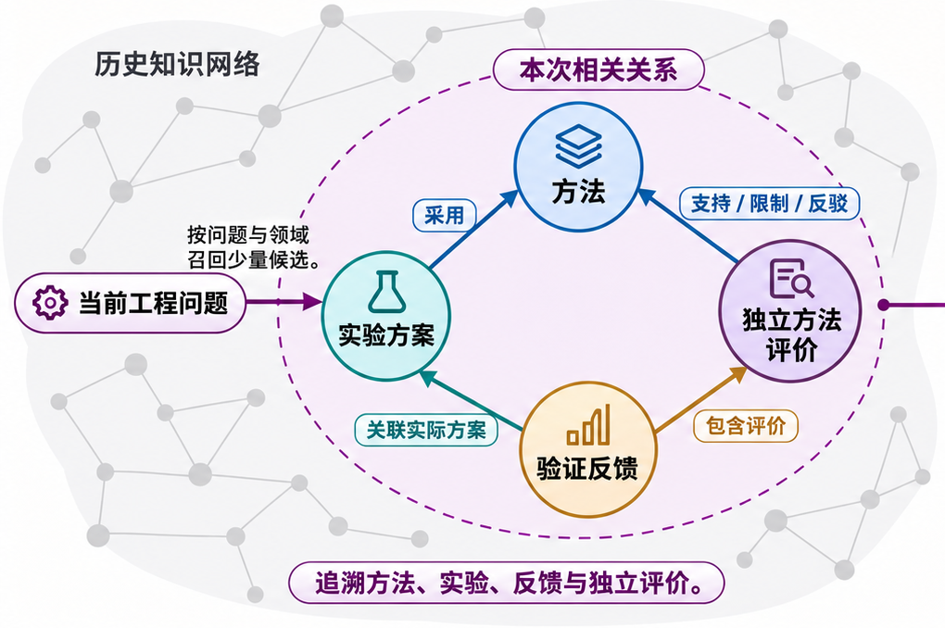




Graph RAG：从命中到依据
从当前问题找候选，沿关系找回方法、实验和反例，再核对原文条件。
命中
→
梳理
→
核验
→
应用
从检索结果走向采用判断
回读固定版本，核对工况与证据。
方法与方案关系
—
机制、假设及实验安排
是否匹配
支持、限制与反例
—
成功和失败分别成立
于哪些条件
独立方法评价
—
产品特征、参数变化、
对照与效果
固定来源与版本
—
原文可回读，证据属于
该次实际运行
Agent决定采用、限用或拒用。
采用
限用
拒用
有界追溯
按当前问题展开必要关系；索引可重建，
判断回到原始证据。
当前验证
已完成7项检索回放检查；
该回放未新增求解。
Notes:
**从当前问题找候选，沿关系找回方法、实验和反例，再核对原文条件。**
### 命中
- 按问题与领域召回少量候选
### 梳理
- 追溯方法、实验、反馈与独立评价
### 核验
- 回读固定版本，核对工况与证据
### 应用
- Agent决定采用、限用或拒用
### 从检索结果走向采用判断
| 返回的信息 | 当前需要核对 |
| --- | --- |
| 方法与方案关系 | 机制、假设及实验安排是否匹配 |
| 支持、限制与反例 | 成功和失败分别成立于哪些条件 |
| 独立方法评价 | 产品特征、参数变化、对照与效果 |
| 固定来源与版本 | 原文可回读，证据属于该次实际运行 |
### 有界追溯
- 按当前问题展开必要关系；索引可重建，判断回到原始证据。
### 当前验证
- 已完成7项检索回放检查；该回放未新增求解。

Slide 11
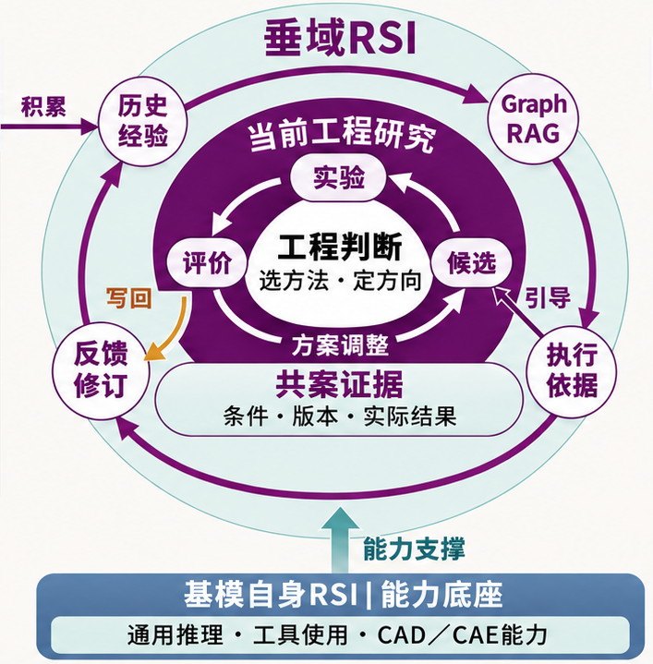
垂域RSI：让经验引导执行
基模扩展能力边界，垂域经验引导工程判断，并经下一轮实验修订。
垂域知识与历史库
改变经验的四类信号
积累对象
保留的依据
成功结果
｜
补充有效条件
历史论文
理论、机理与
适用假设
失败与反例
｜
收紧适用范围
方法论
建模流程、条件
与判据
实际偏差
｜
修正执行与实验
设计／
仿真实验历史
方案、结果、
失败与反例
新观察与纠正
｜
更新认识与方法
专有工况、失败经验与最新实验，持续进入后续任务的执行依据。
Notes:
标题、核心句、左三行历史库及两列表头、右四类信号、底部结论均为原生；布局与已验证字号换行保持，x方向按实际1671宽源图比例映射。 候选→实验→评价→候选内环完整；评价→反馈修订单向琥珀写回完整；历史经验→Graph RAG→执行依据→反馈修订→历史经验外环完整；能力底座上行支撑与积累入口完整

Slide 12
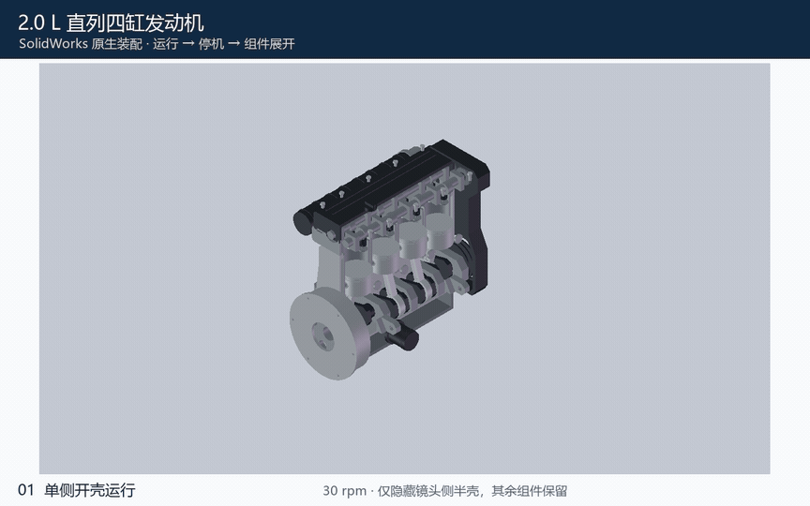
发动机：从装配到交付
从组成关系到运动行为，再到依赖完整的交付。
组成规模
约2.0 L
37种零件
116个组件
运动检查
36个原生配合
33个运动采样点
行程 · 连杆 · 销轴 · 缸间相位
凸轮轴半速联动
交付检查
打包重开并重新计算运动
结构表达 → 行为核验 → 可重开交付
案例范围
产品概念与机构展示；气门静态，未达到制造放行。
Notes:
**从组成关系到运动行为，再到依赖完整的交付。**
### 组成规模
- 约2.0 L
- 37种零件
- 116个组件
### 运动检查
- 36个原生配合
- 33个运动采样点
- 行程 · 连杆 · 销轴 · 缸间相位
- 凸轮轴半速联动
### 交付检查
- 打包重开并重新计算运动
- 结构表达 → 行为核验 → 可重开交付
### 案例范围
- 产品概念与机构展示；气门静态，未达到制造放行。
源GIF864×540，约10.33秒。源媒体内已有运行/停机/外观/爆炸字幕，右侧主要补放大数据与验证结果。37种/116组件/36配合互为不同计数，不能混为零件总数。回读验证不构成制造验收。

Slide 13
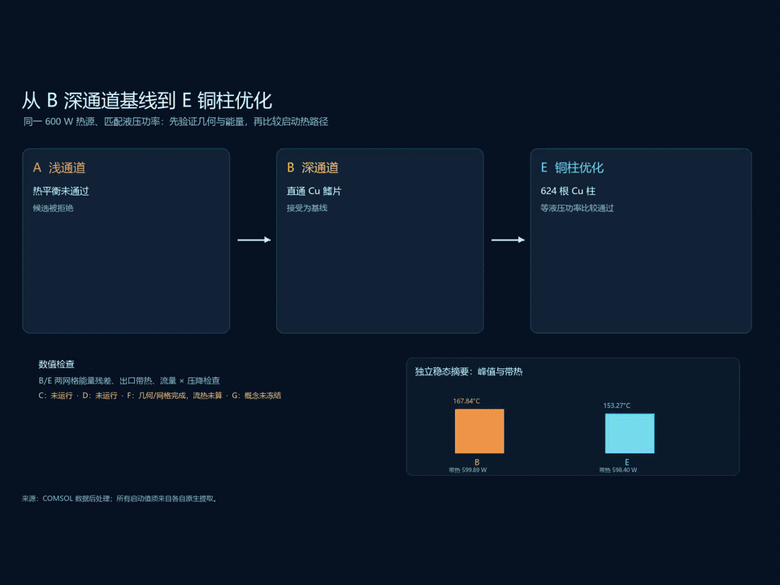
液冷：同功率结构优化
同液压功率下比较结构收益，并用数值交叉复核检查判断。
对象与公平条件
8个Die · 两组四层 · 600 W
入口25℃｜相同冷板液压功率≈0.008519 W
结构与判断同步迭代
浅直道：
热收支未通过
加深直通道：
合格参考
624根铜柱：
同功率比较
温度比较与交叉复核
比较对象
最高Die温度
B 加深直通道
167.84℃
E 整齐铜柱
153.27℃
E压力阶次复核
155.55℃
主比较下降 14.57 K
复核仍比B低 12.29 K
展示与证据范围
真实热瞬态＋固定稳态流场｜统一时钟与色标
恒物性单相数值演示；有限网格与非对称阶次复核，尚无硬件验证。
Notes:
**同液压功率下比较结构收益，并用数值交叉复核检查判断。**
### 对象与公平条件
- 8个Die · 两组四层 · 600 W
- 入口25℃｜相同冷板液压功率≈0.008519 W
### 结构与判断同步迭代
- 浅直道：热收支未通过
- 加深直通道：合格参考
- 624根铜柱：同功率比较
### 温度比较与交叉复核
| 比较对象 | 最高Die温度 |
| --- | --- |
| B 加深直通道 | 167.84℃ |
| E 整齐铜柱 | 153.27℃ |
| E压力阶次复核 | 155.55℃ |
- 主比较下降14.57 K；复核仍比B低12.29 K。
### 展示与证据范围
- 真实热瞬态＋固定稳态流场｜统一时钟与色标
- 恒物性单相数值演示；有限网格与非对称阶次复核，尚无硬件验证。
源GIF960×720、193帧、约32.17秒；源内容按统一24.5–175℃色标显示。主比较温降14.57K属于结构结果。阶次复核只覆盖E，不能当成完整收敛或统计区间。冷热图颜色按源文件保留。湿面积反而少16.75%，不以面积增加解释降温。

Slide 14
设计价值与证据
架构选择、复杂执行和检索验证分别回答不同层次的问题。
设计价值与证据范围
设计价值
形成机制
已有依据／继续验证
投入集中
复用宿主、Skills与后端，
建设方法和证据层
扩展成本与维护投入继续量化
复杂任务可交付
原生对象、运动行为与依赖共同核查
发动机装配、运动及打包重开复算
工程判断可核验
固定条件、质量检查与结果比较
液冷同功率比较与数值交叉复核
经验采用可审查
Graph RAG追溯关系并回读固定来源
7项检索回放；新任务有效采用率待测
垂域方法可修订
反馈回写条件、反例及方法评价
中央经验留存；跨任务质量与成本待测
收益的证据边界
14.57 K来自液冷结构比较；
检索回放验证关系与来源。
工程节省、人工输入和重复失败变化，
需要独立任务与同条件对照。
Notes:
整页原生：五行三列价值/机制/证据矩阵及底部两个证据边界说明；保留已验证字号、显式换行、文本框与全部数字。 五行矩阵全部保留；7项检索回放与14.57 K语义边界完整；无图片替代原生数据

Slide 15
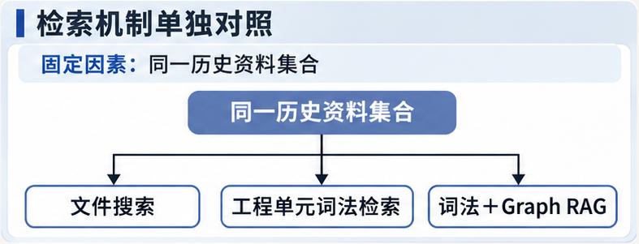
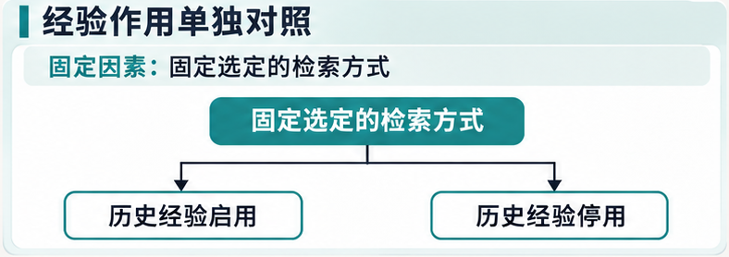
用公平对照量化贡献
在可比工程质量下，比较实验投入与历史经验对下一次任务的实际影响。
架构贡献逐层对照
组别
配置
检验贡献
B0
固定模型参数优化
改变建模方案的价值
B1
同一Agent＋同一组工具
通用宿主与工具能力
B2
B1＋领域Skills与资料
领域方法增益
B3
完整EDS-Agent与
工程证据组织
连续性与
证据组织增益
观察与决策
工程质量｜实验次数与耗时｜人工输入｜失败与恢复
公平条件
固定模型、工具、任务和预算；声明知识快照、任务顺序与入库时点，保留独立测试任务。
依据对照结果选择问题族与扩展范围，让经验积累成为可测量的工程能力。
Notes:
左侧B0–B3对照表、观察指标、公平条件、标题核心句和结尾为原生；右两组关系作为独立裁剪图片保真。已验证B3两行16.2pt与框内留白保持。 上图同一资料集合到文件搜索/工程单元词法检索/词法+Graph RAG三路完整；下图固定检索到历史启用/停用两路完整；B3原有两行字号与文本框保持

